Slide 1
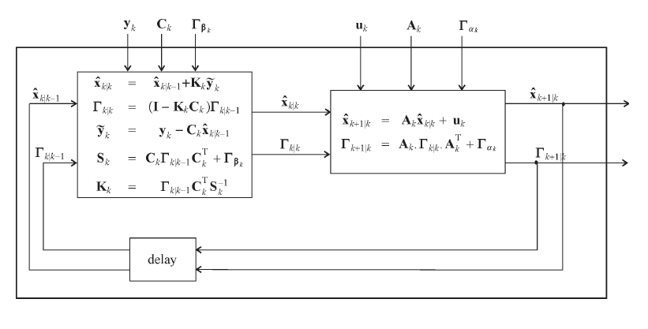

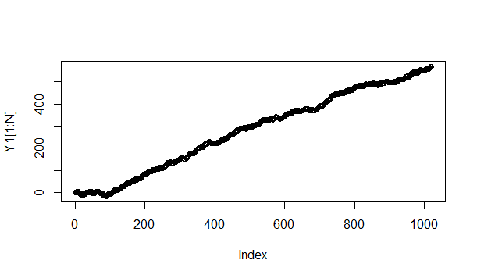
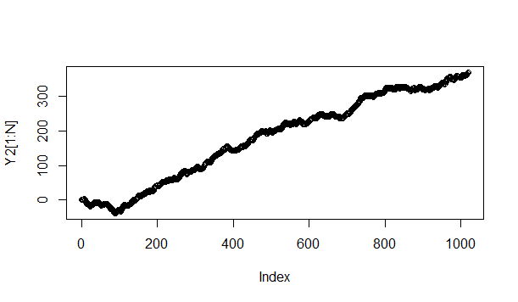
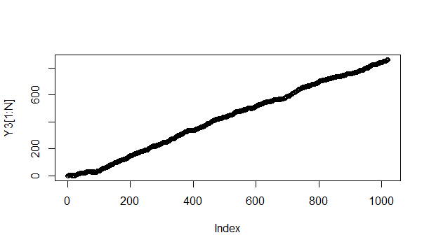

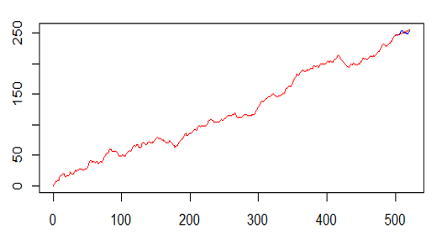
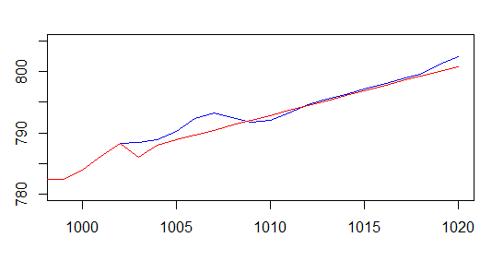
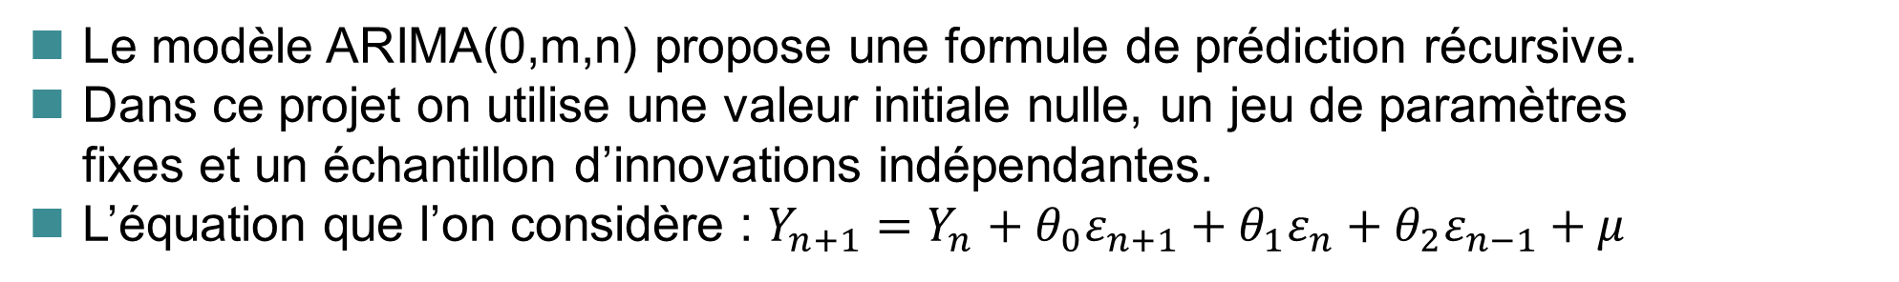
Prédiction de cours de bourse avec le filtre de Kalman et le modèle ARIMA
Auteurs
Notre Projet
Djahiz Meliani
Antoine Delporte
Jed Younsi
Introduction : Le but de notre projet est de réaliser la modélisation des valeurs et variations futures du cours d’un actif financier S(n) en utilisant d’une part le filtre de Kalman, puis le modèle ARIMA(0,m,n)
Encadrants
Ivan Gorynin
école
Schéma général représentatif du filtre de Kalman
Trois simulations du modèle ARIMA(0,1,2 avec une série de paramètres
Les modèles employés
Le filtre de Kalman
Le filtre de Kalman nous propose un système d’équations qui permettent d’estimer les paramètres du modèle ARIMA, de réaliser une prédiction à un pas et de générer certains paramètres utiles dans la mise à jour des équations.
La méthode de Monte Carlo nous fournit une erreur de prédiction de ces résultats et paramètres.
Exemple de visualisation d’une prédiction pour N=500
Le modèle ARIMA
Zoom d’une prédiction pour N=1000
antoine.delporte@﻿telecom-sudparis.eu
jed.younsi@telecom-sudparis.eu
djahiz.meliani@telecom-sudparis,eu
﻿http://www.telecom-sudparis.eu

